Slide 1
Функции их свойства и графики
Выполнила: Паньшина Елена Николаевна
Учитель математики МАОУ Новотарманской СОШ
ОГЭ-9
Новотарманский
2021

Slide 2
Графики функций
Чтение графиков функций
Растяжения и сдвиги
ОГЭ-9

Slide 3
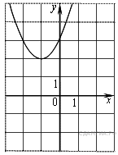
Чтение графиков функций
Тип1. Алгоритм решения
Найдите значение b по графику функции y=ax²+bx+c, изображенному
на рисунке.
Действие 1
Действие 3
3=a×0²+b×0+c
3=c
2=a×(-1)²+2a×(-1)+3
(0;3)
Действие 2
2=a+3
(-1;2)
Формула вершины:
a=1
-b
x₀= 2a
-b
-1= 2a
b=2a=2×1=2
b= 2a
Ответ: b=2
1) -2 | 2) 1 | 3) 2 | 4) 3
ОГЭ-9

Slide 4
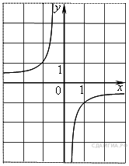
Чтение графиков функций
Тип2. Алгоритм решения
Найдите значение k по графику функции
k
y= x ,изображенному на рисунке
Действие 1
(-1;1)
k
-1= 1
k=-1
Ответ: k=-1
ОГЭ-9

Slide 5
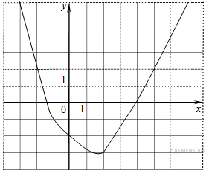
Чтение графиков функций
Тип3. Алгоритм решения
На рисунке изображён график функции y=f(x). Какие из утверждений относительно этой функции неверны? Укажите их номера.
6
1) функция возрастает на промежутке [-2;+∞)
1) функция возрастает на промежутке [-2;+∞)
(-2;2)
(5;2)
Ответ: 34
2) f(3)>f(-3)
2) f(3)>f(-3)
3
+∞
3) f(0)=-2
3) f(0)=-2
убывает
4) прямая y=2 пересекает график в точках (-2;2) и (5;2)
-3
4) прямая y=2 пересекает график в точках (-2;2) и (5;2)
-2
-1,5
-2
возрастает
ОГЭ-9

Slide 6
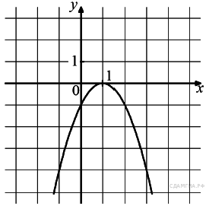
Чтение графиков функций
Тип4. Алгоритм решения
На рисунке изображён график функции
y = ax² + bx + c . Установите соответствие между утверждениями и промежутками, на которых эти утверждения выполняются. Впишите в приведённую в ответе таблицу под каждой буквой соответствующую цифру
убывает
УТВЕРЖДЕНИЯ | ПРОМЕЖУТКИ
А) функция возрастает на промежутке Б) функция убывает на промежутке | 1) [1;2] 2) [0;2] 3) [-1;0] 4) [-2;3]
Б
возрастает
А
А | Б
3 | 1
ОГЭ-9

Slide 7
Чтение графиков функций
Тип5. Алгоритм решения
На рисунке изображены графики функций вида y = ax² + bx + c. Для каждого графика укажите соответствующее ему значения коэффициента a и дискриминанта D.
1) a > 0, D > 0 | 2) a > 0, D < 0 | 3) a < 0, D > 0 | 4) a < 0, D < 0
Если D > 0, то график фнкции имеет два пересечения с осью абсцыс
Если D < 0, то график функции не пересекает ось абсцыс
если a>0, то ветви параболы направлены вверх если a<0, то ветви параболы направлены вниз
Действие1
Ответ:
А | Б | В | Г
1 | 4 | 2 | 3
Действие 2
ОГЭ-9

Slide 8
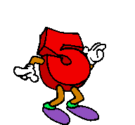
Удачи на экзамене!!!
ОГЭ-9

